Slide 1
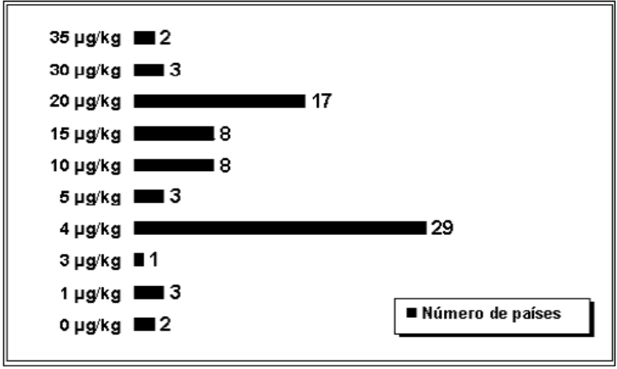
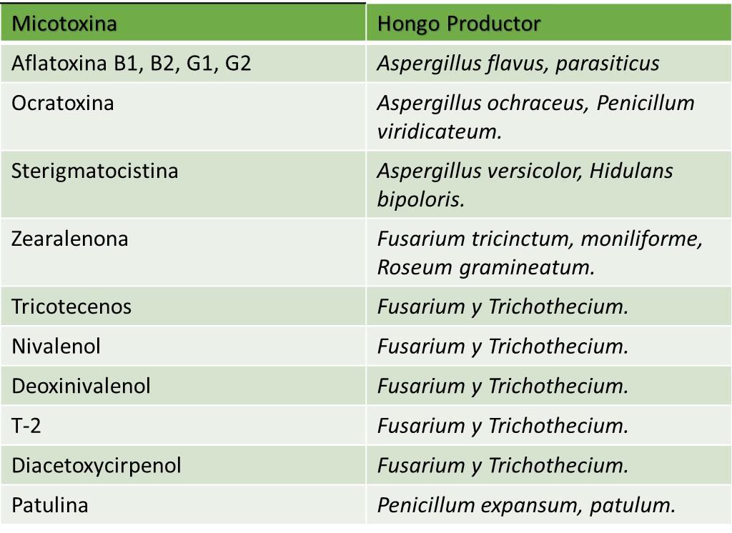
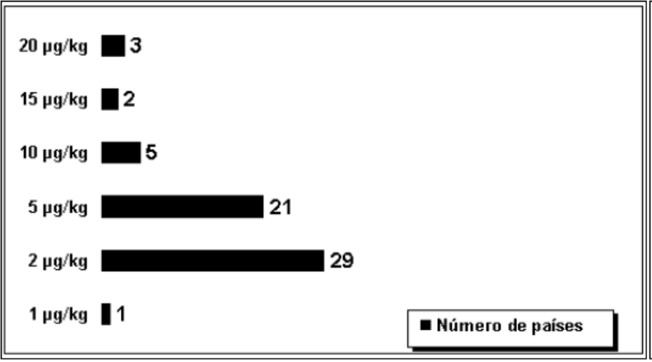
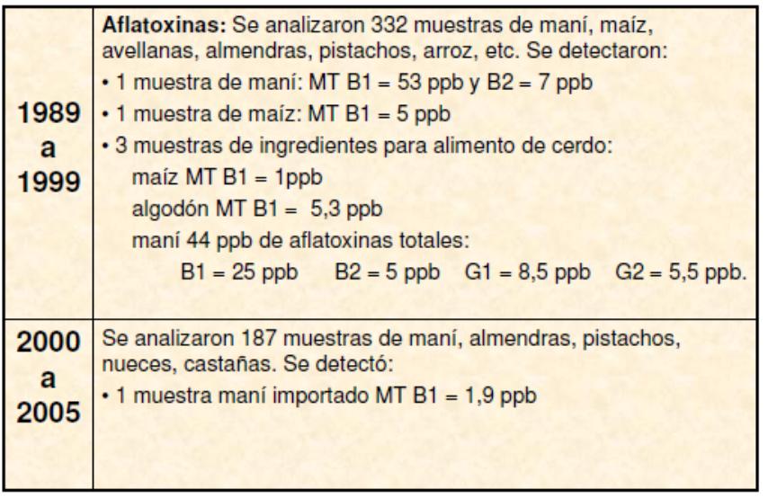
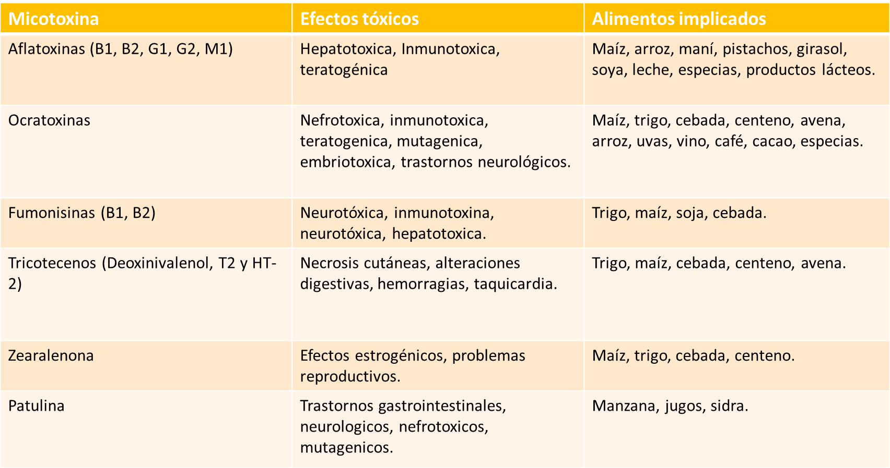
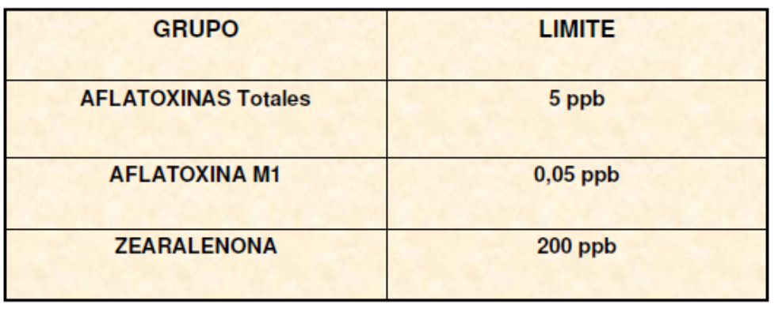
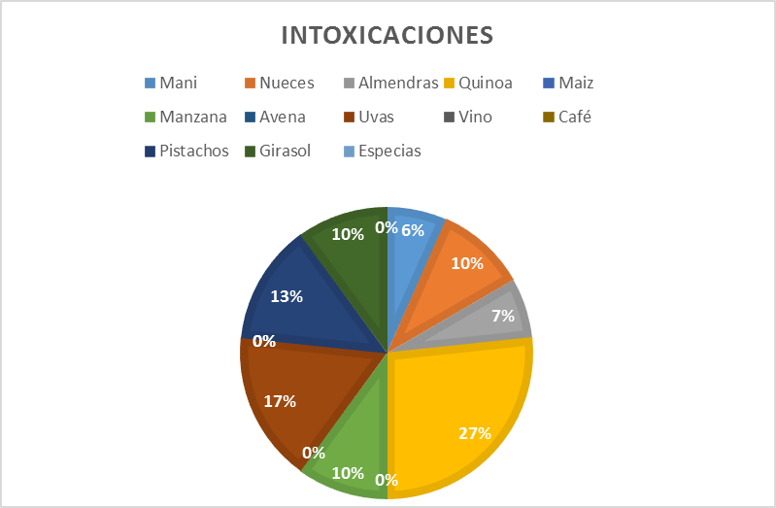
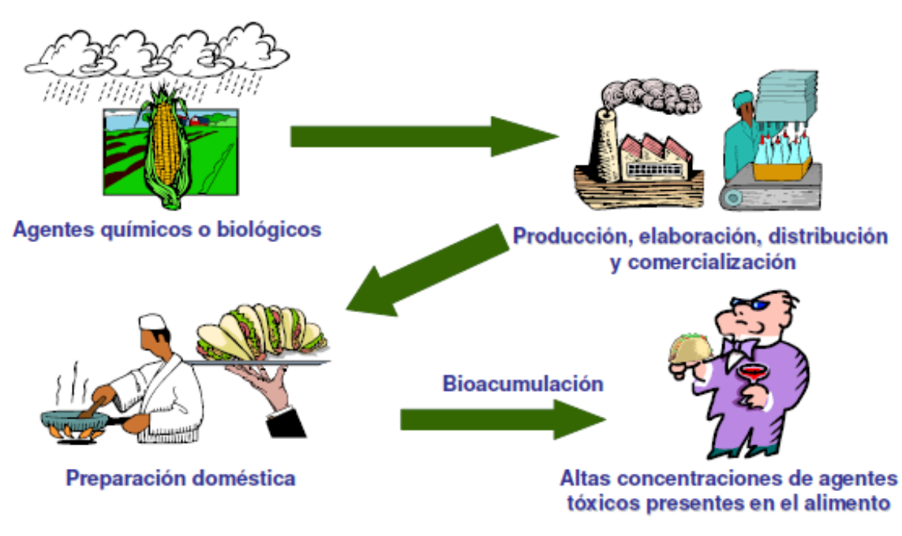
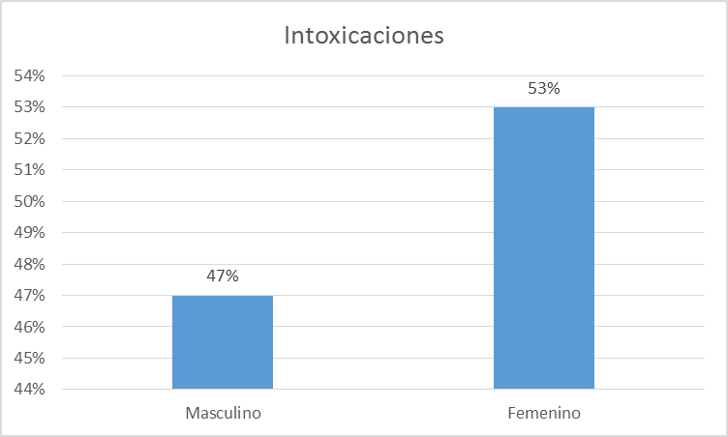
RIESGO DE INTOXICACIONES PROVOCADAS POR CONSUMO DE CEREALES Y FRUTOS SECOS
(Risk of poisoning by consumption of grains and nuts)
Concha Lagos CA, Daza Muñoz MV, Rojas Leal RA, Vera Trincado CA, Vilches Oyarce KF.
UNIVERSIDAD SAN SEBASTIAN, FACULTAD DE CIENCIAS DE LA SALUD, NUTRICIÓN Y DIETÉTICA, MICROBIOLOGÍA DE LOS ALIMENTOS
Introducción
Estudios
Los Cereales, son indispensables para que nuestra dieta diaria sea equilibrada. Aquellos cereales cultivados, son una importante fuente de proteínas de las dietas de todo el mundo. Los consumimos directamente de las pastas y productos de panadería. Ricos en carbohidratos, minerales (Fe, Zn, Se) y vitaminas. A pesar de su importancia, hay que tener cuidado en las alergias o intolerancias alimentarias. Entre el 10% y el 25% de la cosecha de granos comestibles se pierde, por el inadecuado sistema de manipulación, almacenado, y técnicas de procesamiento.
Los Frutos secos, son parte de una dieta equilibrada, que ha tenido un crecimiento en su consumo en los últimos años, en nuestro país. Poseen importantes aportes energéticos, ricos en grasas y proteínas. Contienen 50% menos de agua, además aportan minerales (P, Mg, Cu, Ca, Fe, etc.), vitaminas B y E (según fruto).
En el mundo:
Limite a nivel mundial de Aflatoxinas totales
Limite a nivel mundial de Aflatoxinas B
Estudios y Regulación en Chile:
Nivel límite de Micotoxinas en Chile, reguladas por RSA
Tabla. Toxina y hongo productor
Efectos tóxicos de las principales micotoxinas y alimentos implicados
Micotoxinas
Las Micotoxinas son metabolitos fúngicos secundarios producidos por ciertas cepas de hongos toxigénicos, de alta toxicidad para animales y el hombre. También definidas como “mohos” toxigénicos, capaces de desarrollarse en gran variedad de sustratos (especialmente los de origen vegetal), pudiendo contaminar los alimentos cuando éstos son cultivados, procesados, transformados o almacenados si existen condiciones adecuadas que favorezcan su desarrollo. Géneros de importancia en Salud Publica: Aspergillus, Penicilliun, Fusarium
Alimento de animal a humano. Toxicidad aguda, crónica y muerte. Efectos nocivos en Sistema Nervioso, Cardiovascular, Renal, Hepático, Respiratorio y Digestivo. Son cancerígenos, mutágenos, e inmunodepresores. Mayor preocupación es el efecto de pequeñas dosis, en forma crónica y cáncer.
Ciclo y Desarrollo
Condiciones de cultivo y almacenamiento:
pH, temperatura, humedad, oxígeno, proliferación de malezas, residuos, proliferación de insectos, daños mecánicos, cosecha tardía.
Productos susceptibles: maíz, maní, algodón, girasol, soya, cereales y derivados, frutos secos, jugos, leche y productos cárneos (carne, hígado, etc.).
Ciclo y propagación de la toxina
Nuestro Estudio
Toxinas y sus efectos:
Encuesta:
¿Ha habido intoxicados los últimos meses o durante el año con cereales o frutos secos? Cuantos ?
¿Qué tipo de cereal o fruto seco?
¿Qué sexo frecuenta mas?
¿Qué rango de edad?
¿Los pacientes normalmente son afectados por la mala manipulación de alimentos?
← Fumonisina
Patulina →
Aflatoxina →
← Ocratoxina
Zearalenona →
← Tricotecenos
Intoxicados durante el año.
Conclusión
A pesar de que intoxicación por cereales y frutos secos no es del todo común en nuestro país, hay que tener suma precaución con los riesgos, ya sea, por excesivo consumo de un alimento ya contaminado, o por ser alérgico específicamente a alguno de estos alimentos. Estos se pueden prevenir teniendo en cuenta un buen lavado y secado de granos, un buen almacenamiento y conservación de los alimentos en cuestión, y contar con buena higiene de equipos y utensilios que entran en el proceso de elaboración del producto. Ademas, gracias a nuestra investigación concluimos que las personas generalmente se intoxican por Quinoa.
Sexo
*Las edades comprendidas son del rango de 20 años a 70 años.

